Slide 1
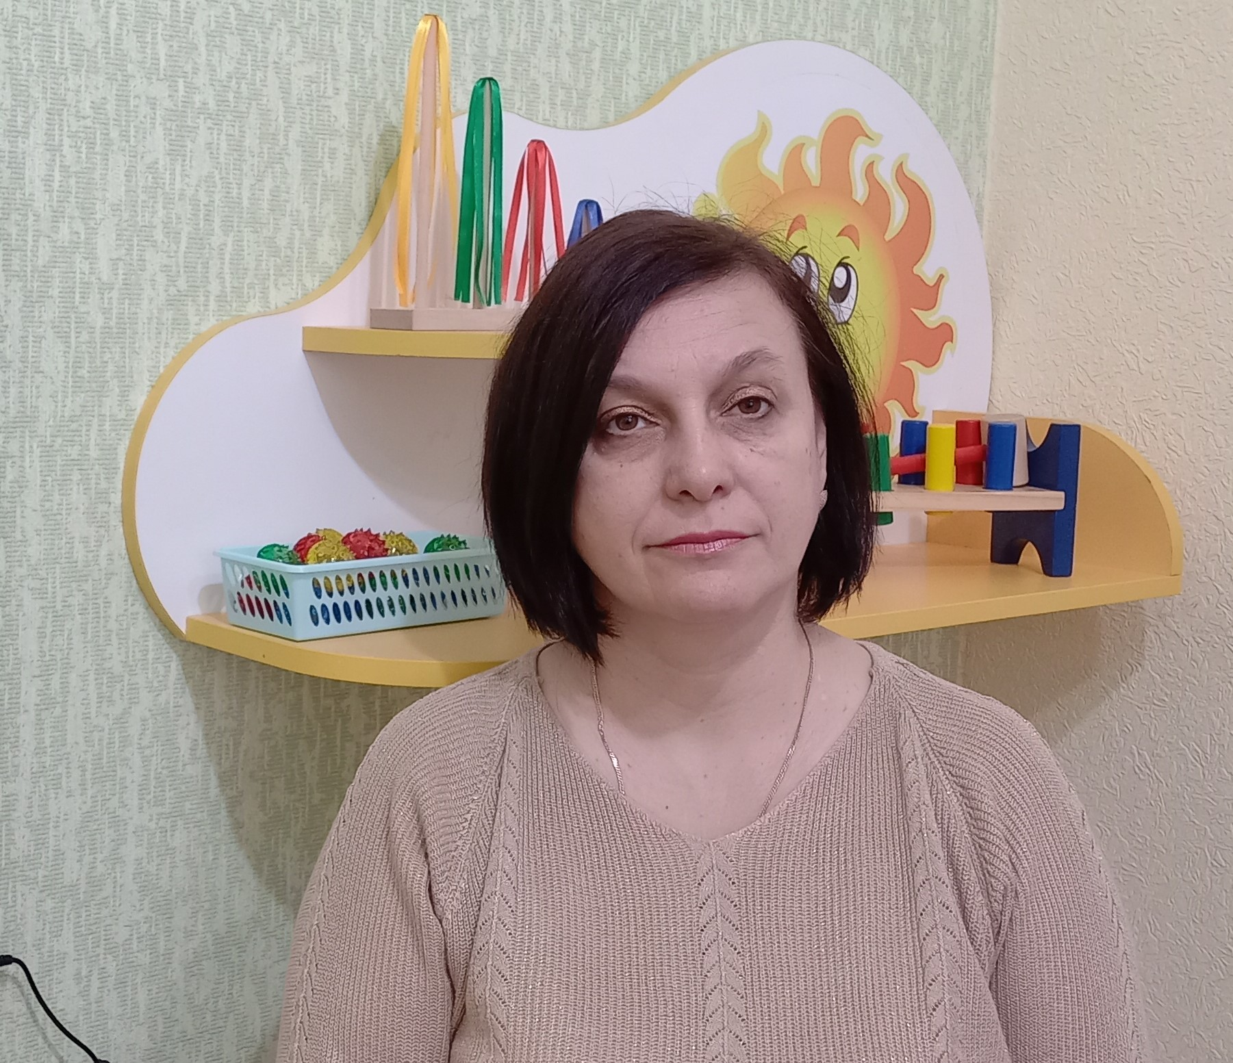
МИГЛЯС НАТАЛІЯ ВОЛОДИМИРІВНА
Вчитель-логопед
ЗДО№7 “Волиняночка
м. Володимир

Slide 2
Анкета автора
Дата народження: 27.10.1977р.
Кваліфікаційна категорія: спеціаліст вищої категорії
Місце роботи: ЗДО№7 “Волиняночка” м. Володимир, Волинської області
Посада: вчитель - логопед ЗДО
Загальний стаж роботи: 24 роки

Slide 3
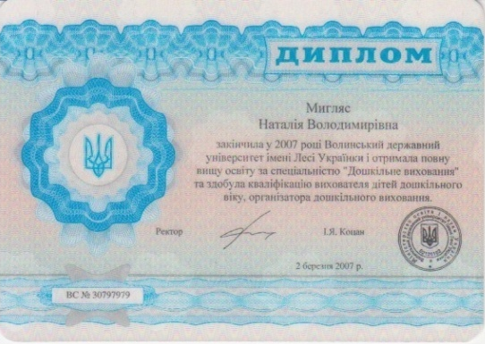
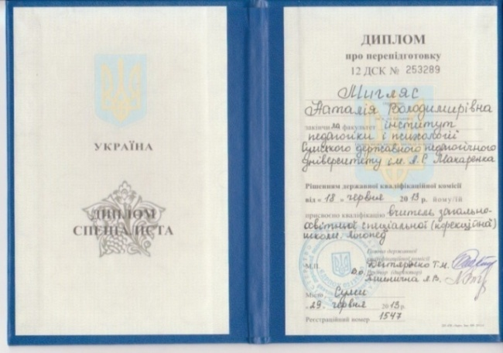
Освіта
1996р. закінчила Володимир – Волинське педагогічне училище ім. А. Ю. Кримського і отримала середню спеціальну освіту за спеціальністю « Дошкільне виховання», присвоєно кваліфікацію «Вихователь в дошкільних закладах, організатор фізичного виховання в дошкільному закладі»
2007р. закінчила Волинський державний університет ім. Лесі Українки і отримала повну вищу освіту за спеціальністю «Дошкільне виховання» та здобула кваліфікацію вихователя дітей дошкільного віку, організатора дошкільного виховання.
2013р. закінчила факультет інститут педагогіки і психології Сумського державного педагогічного університету ім. А. С. Макаренка, присвоєно кваліфікацію «Вчитель загально – спеціальної (корекційної) школи. Логопед».

Slide 4
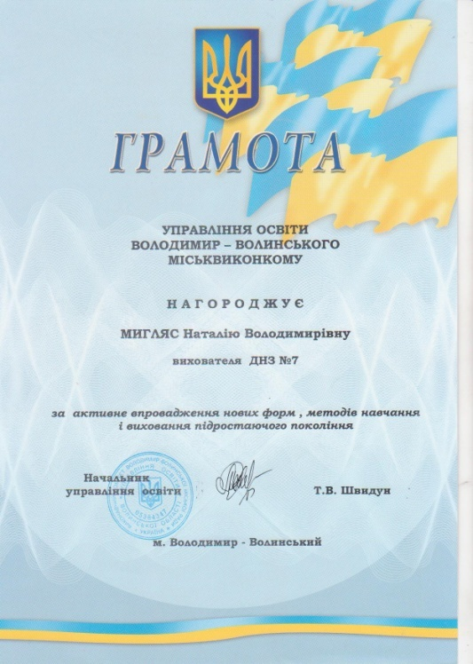
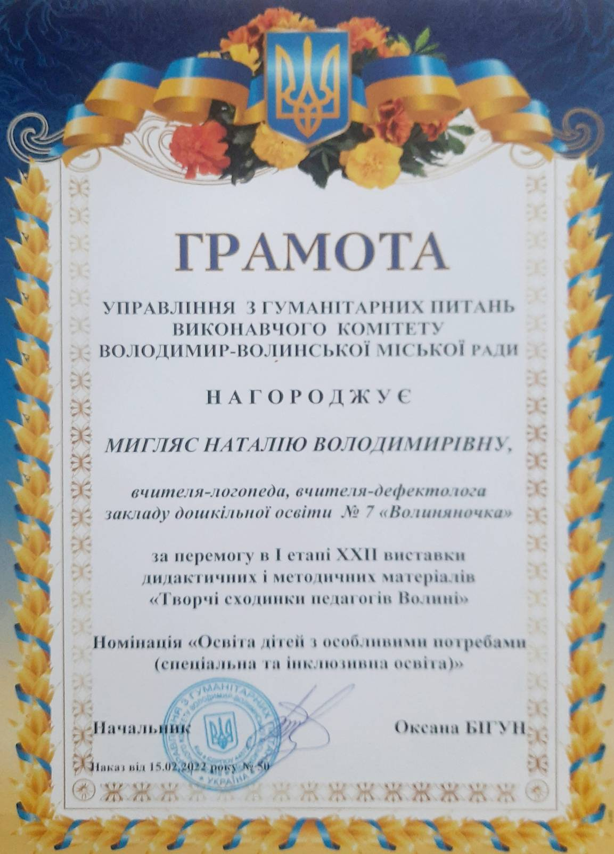
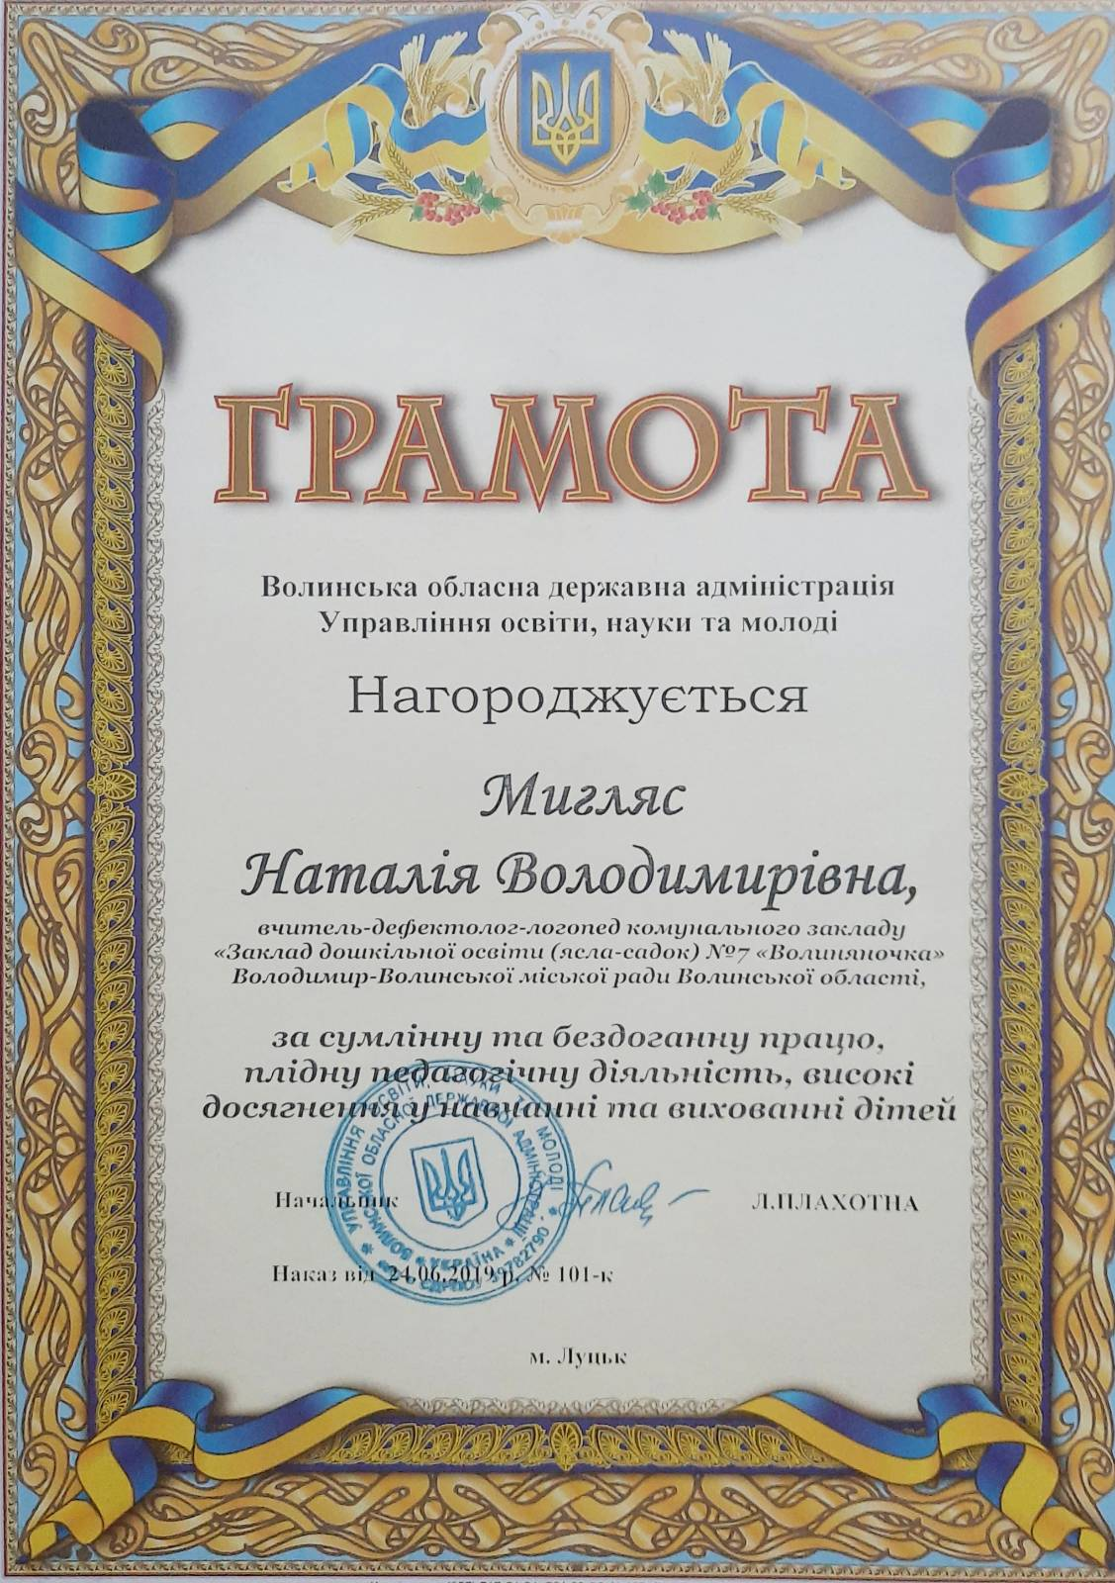
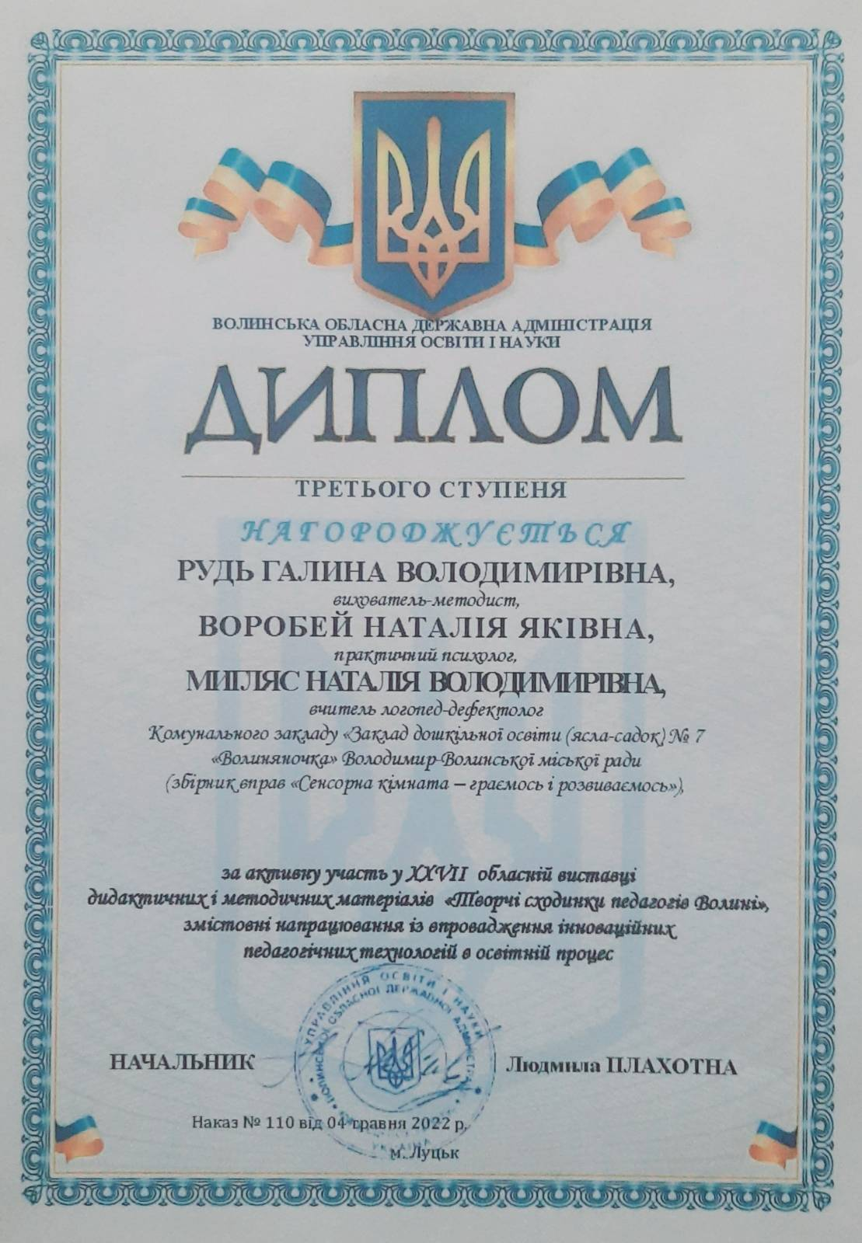
Нагороди

Slide 5
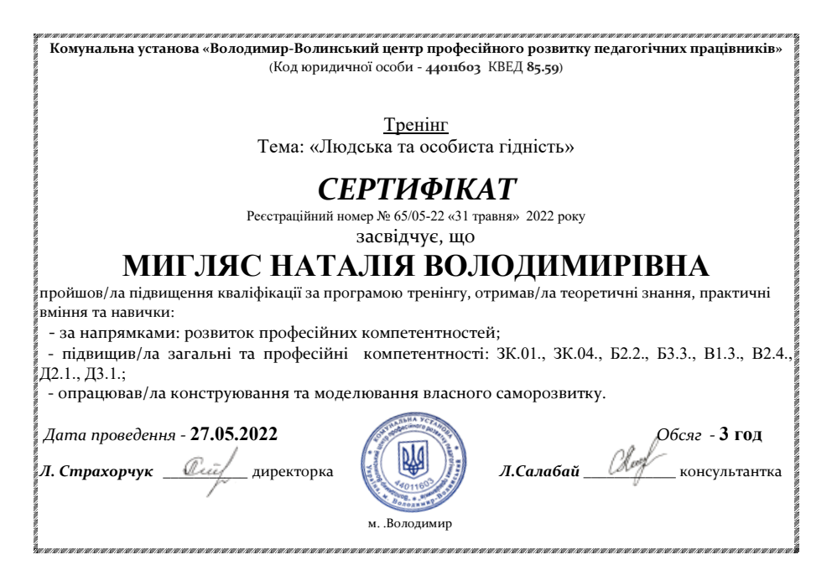
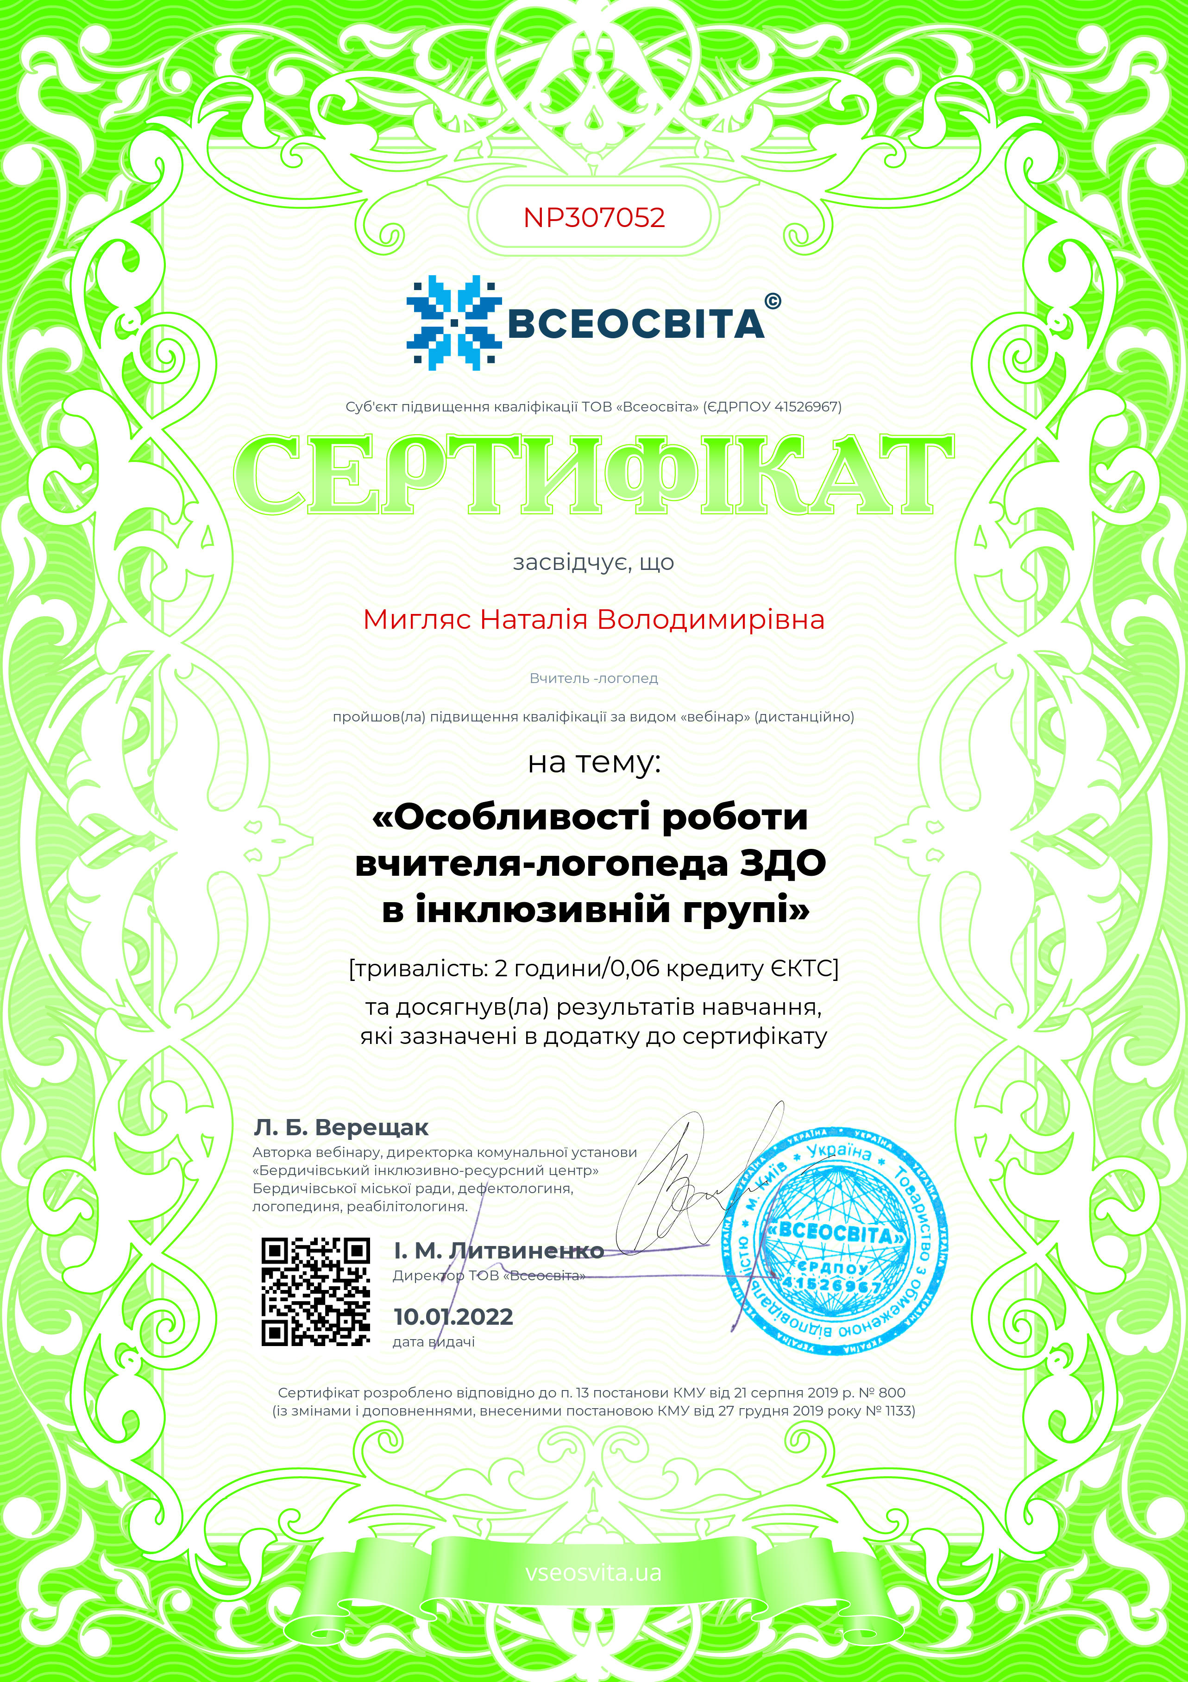
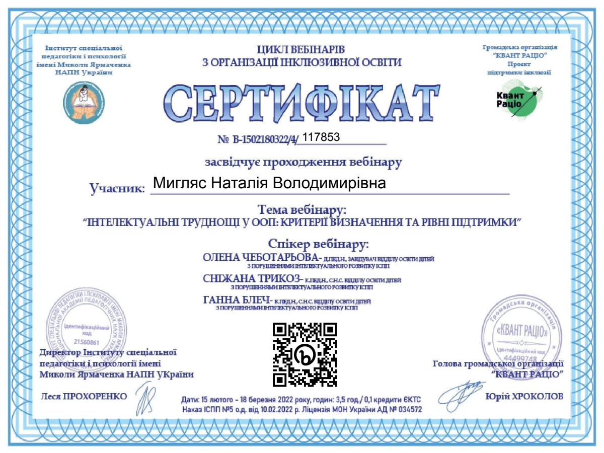
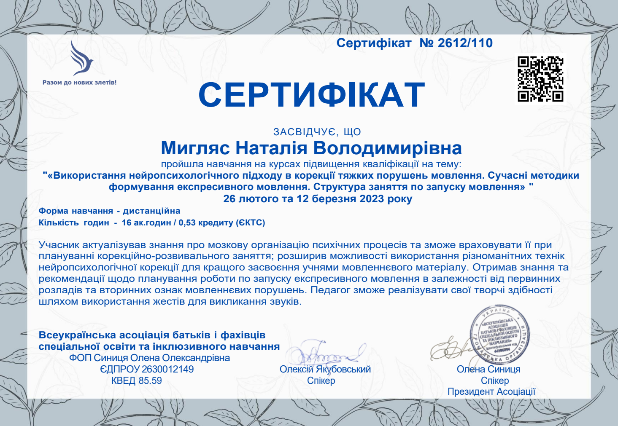
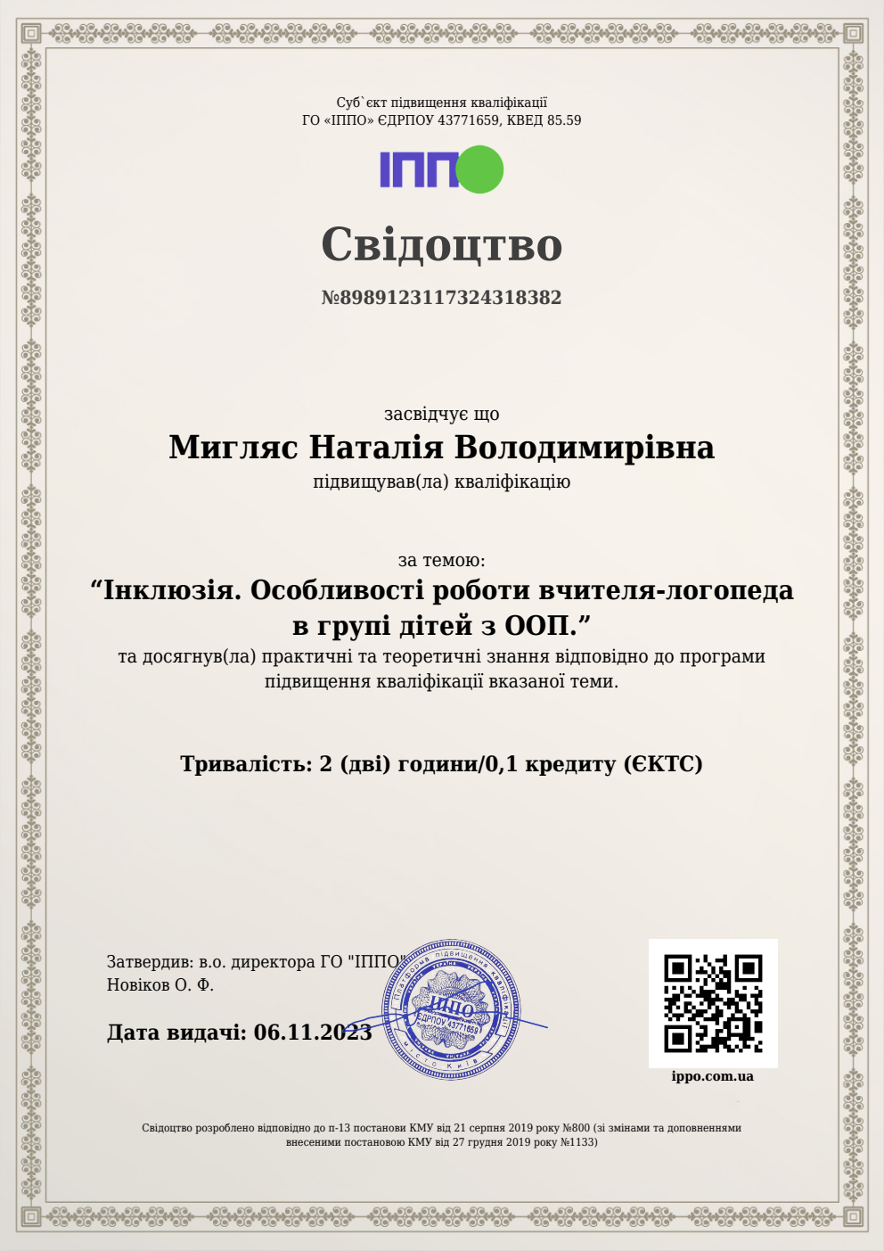
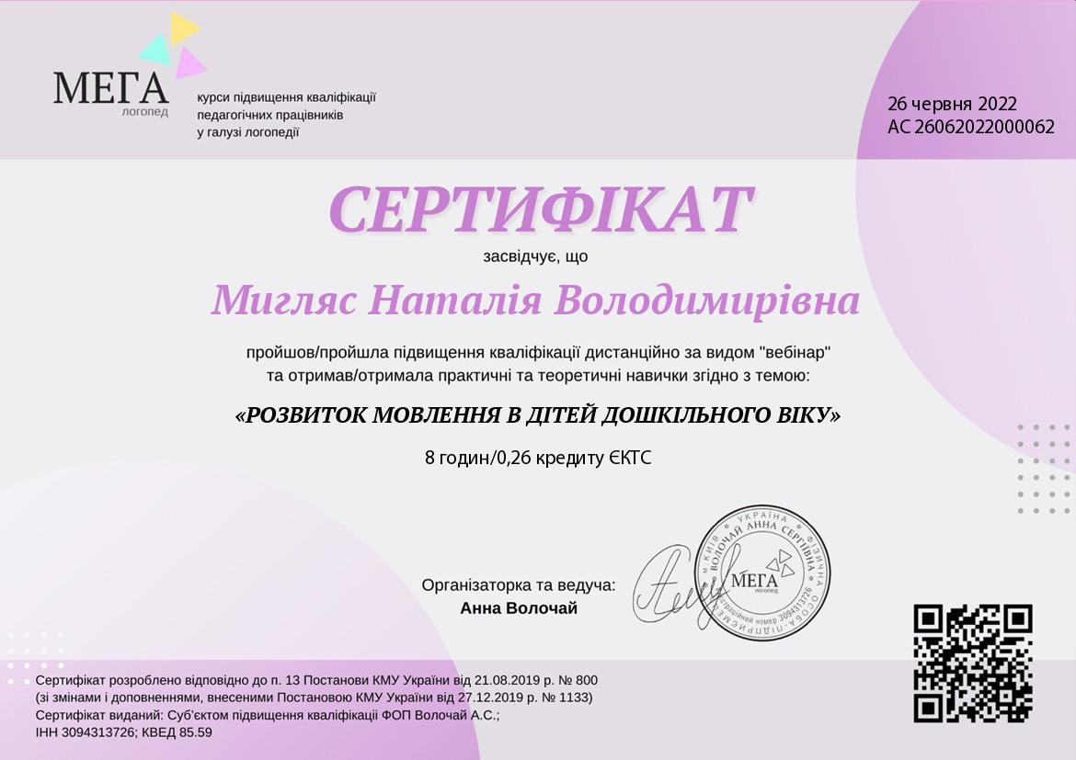
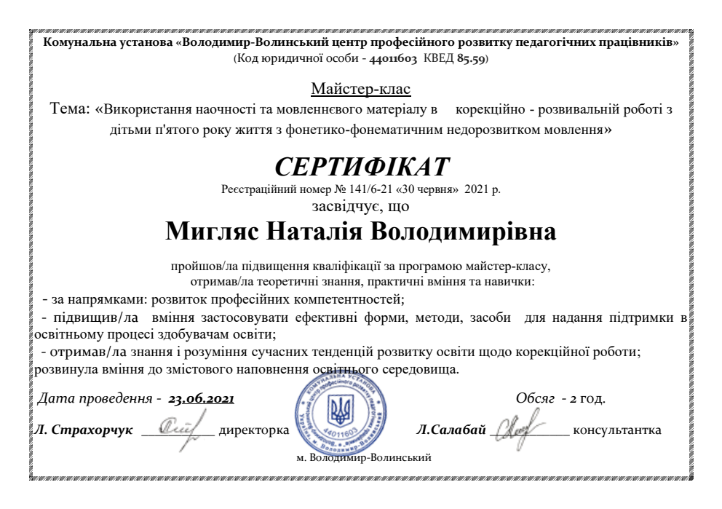
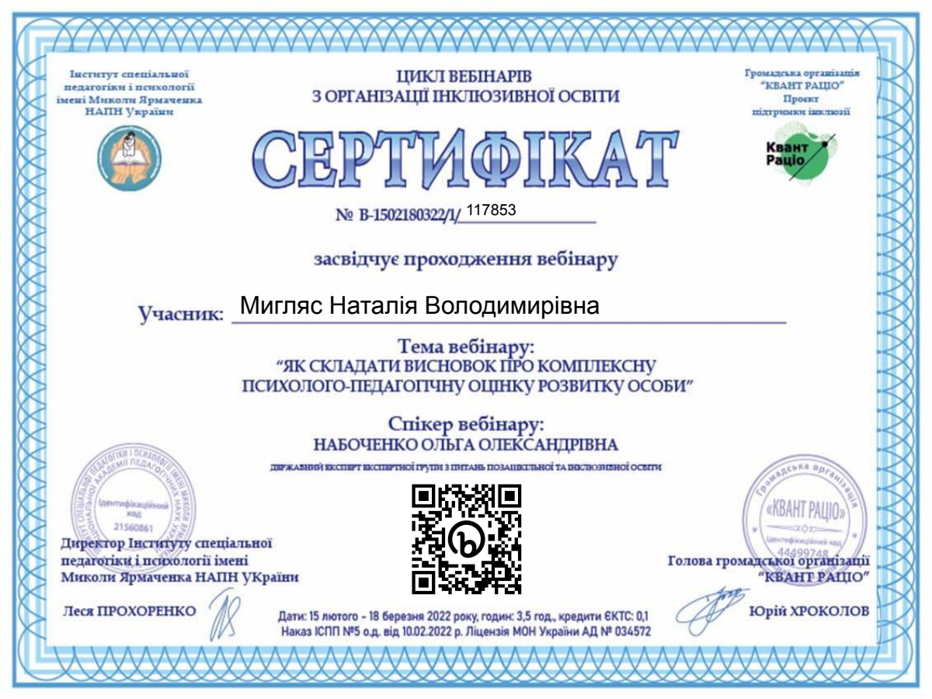
Сертифікати

Slide 6
Основні завдання вчителя - логопеда
Виявлення дітей з мовними порушеннями
Діагностика мовленнєвих порушень
Корекція порушень мовлення
Профілактика відхилень мовного розвитку
Пропаганда логопедичних знань серед педагогів і батьків

Slide 7
Логопедичні заняття
Фронтальні
Підгрупові
Індивідуальні
Напрямки корекційної роботи
корекція порушень звуковимови
розвиток повноцінних фонематичних процесів
формування навичок звукового та та складового аналізу слова
збагачення і розширення лексичного запасу
удосконалення граматичної будови мови
заповнення прогалин у розвитку зв’язного мовлення
подолання мовних труднощів в процесі ведення діалогу
розвиток зорової та слухової уваги, пам’яті, словесно-логічного мислення

Slide 8
Вправи, які забезпечать оволодіння дитиною правильним мовленням
Артикуляційна гімнастика
Пальчикові вправи
Вправи на розвиток слухової уваги, сприймання, пам’яті
Ігри та вправи на розвиток фонематичного сприймання
Вправи для розвитку голосу
Вправи для розвитку координації мовлення з рухами
Ігри на розвиток зорової уваги
Ігри на розвиток моторно-рухової уваги
Вправи на розвиток дихання
Дихальна гімнастика А.Н.Стрельникової
Розвивальні кінезіологічні вправи

Slide 9
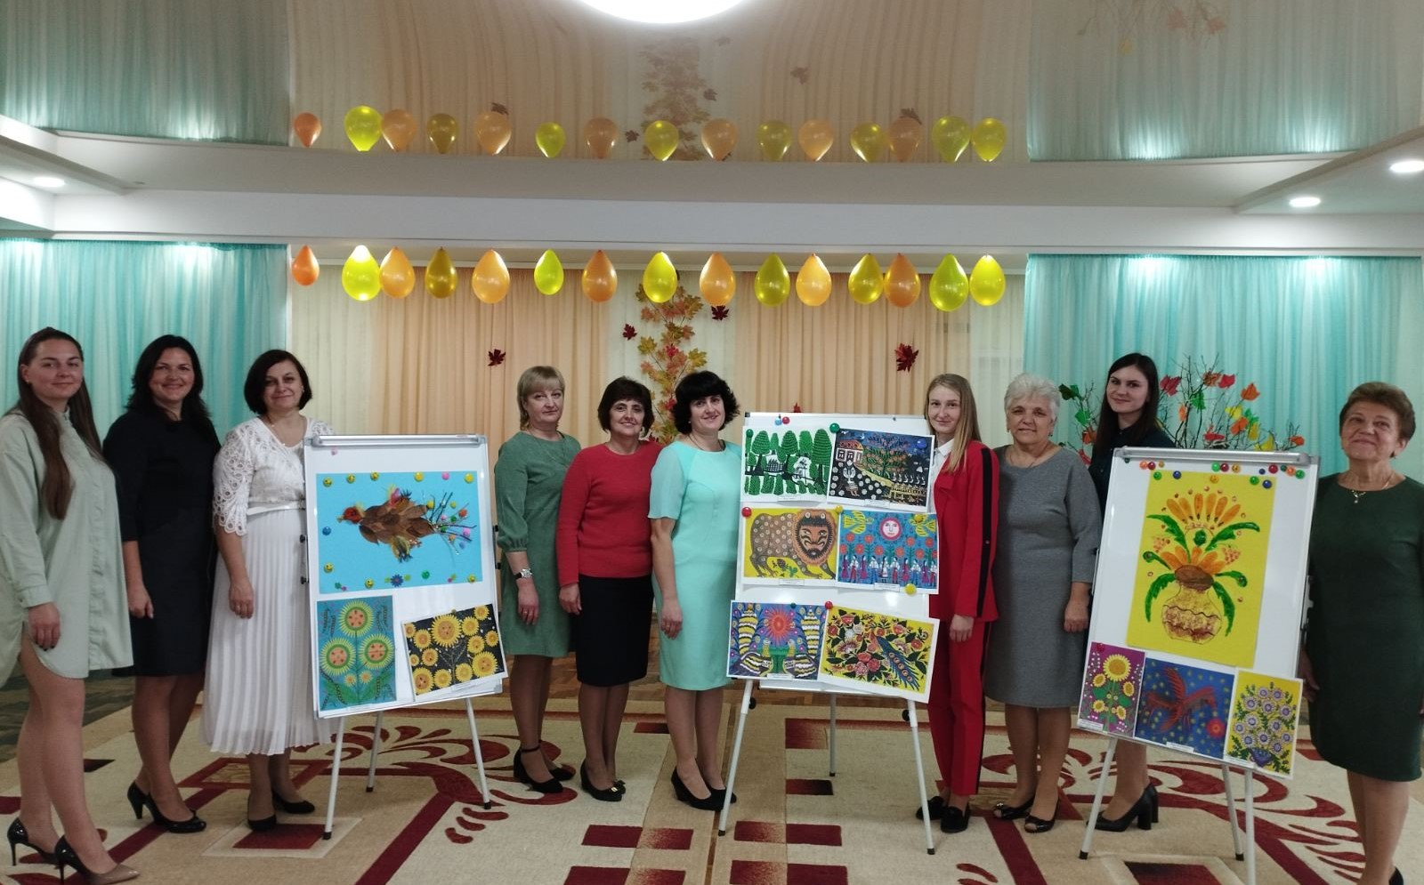
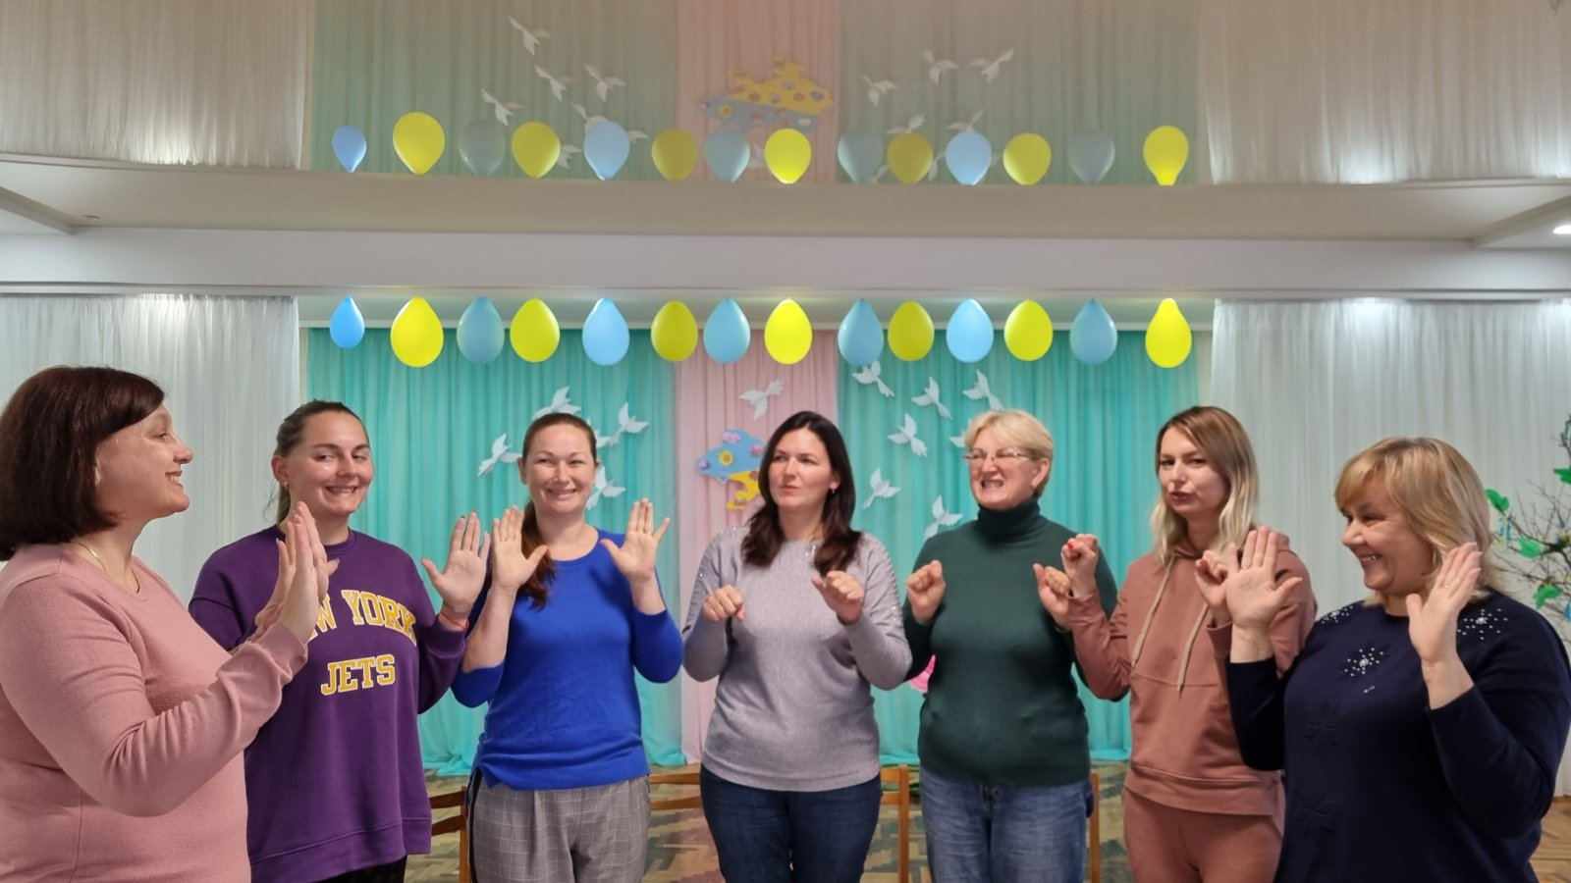
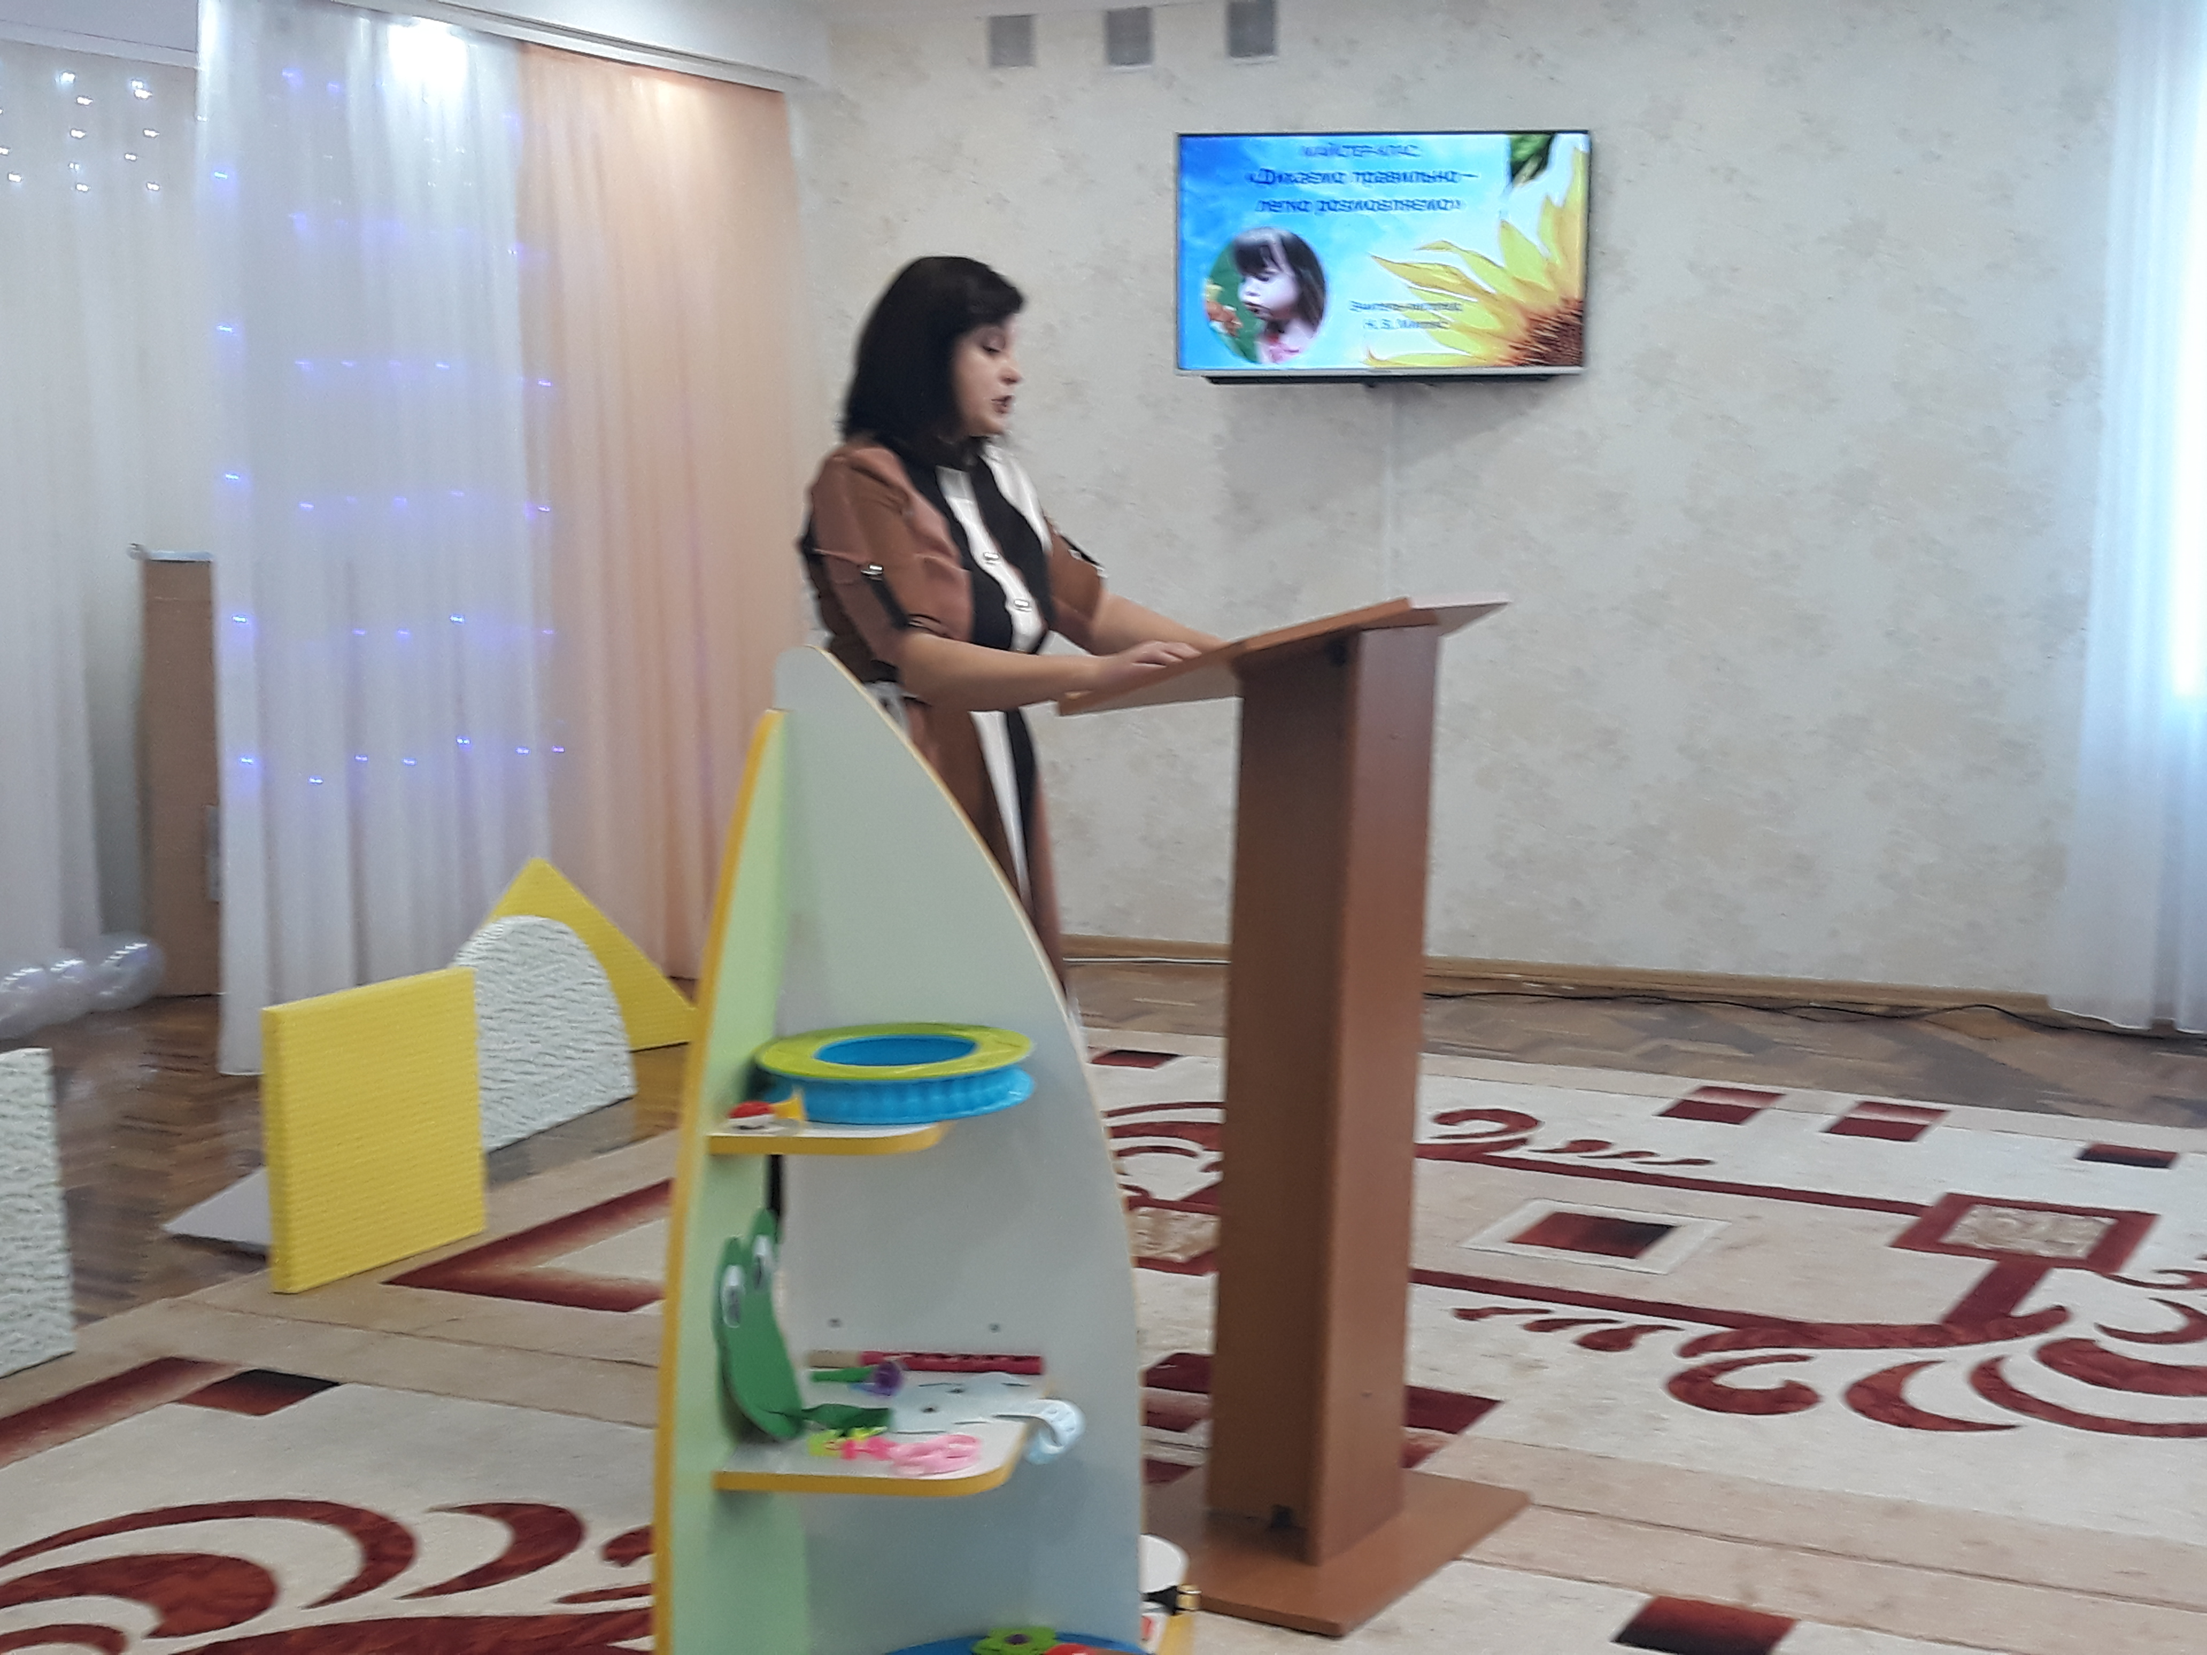
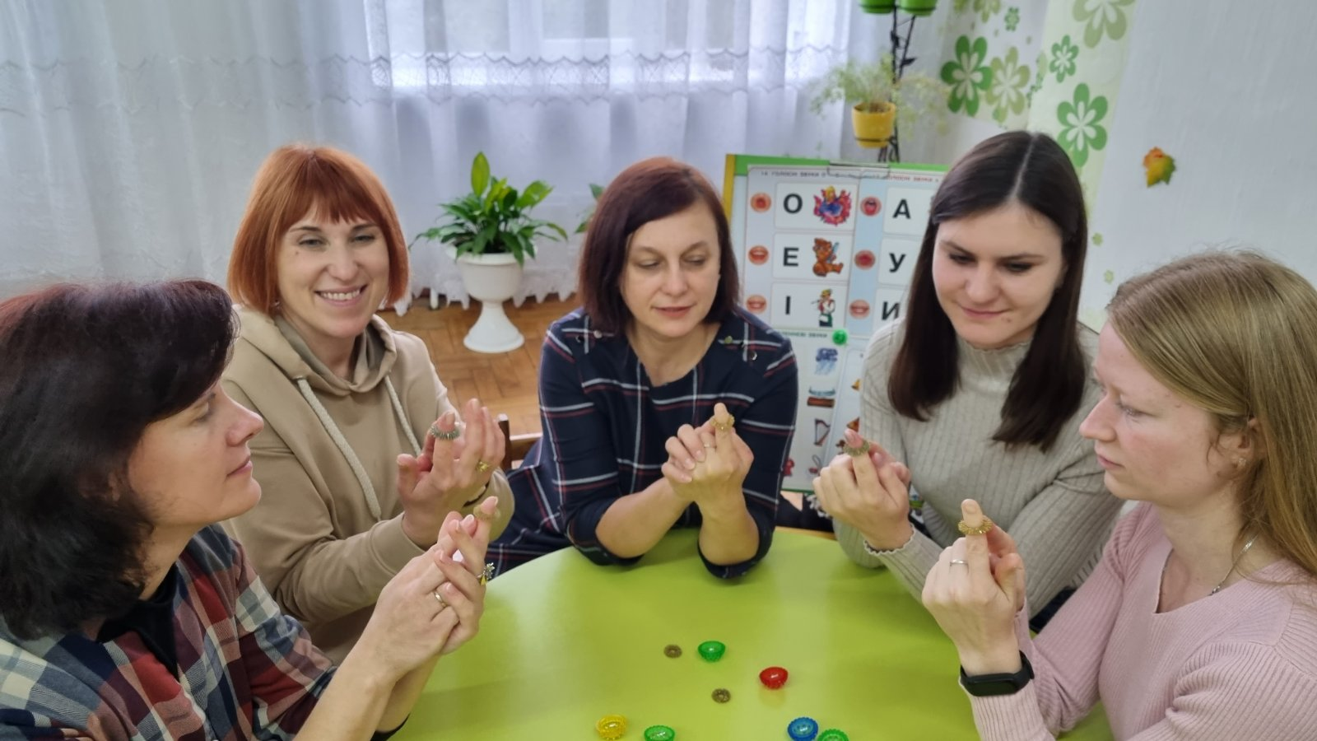
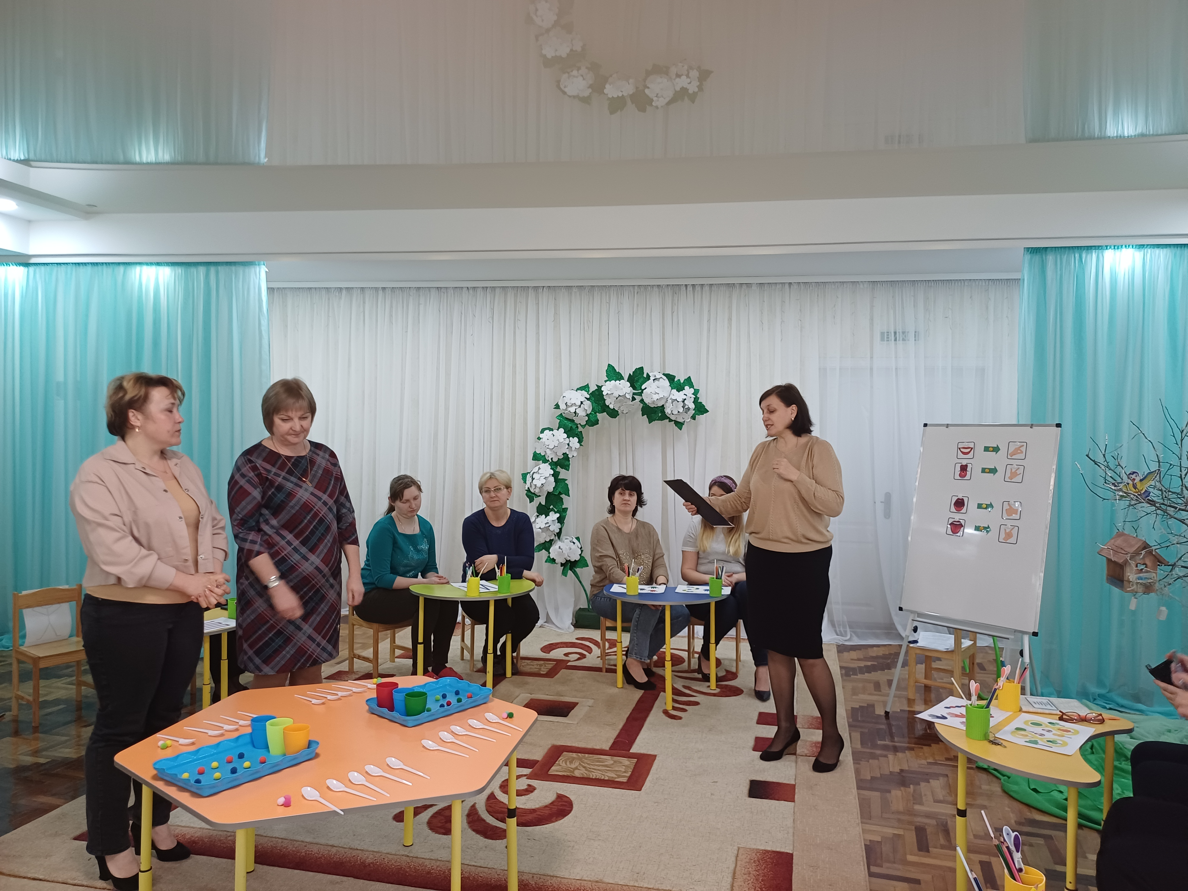
Участь у заходах

Slide 10
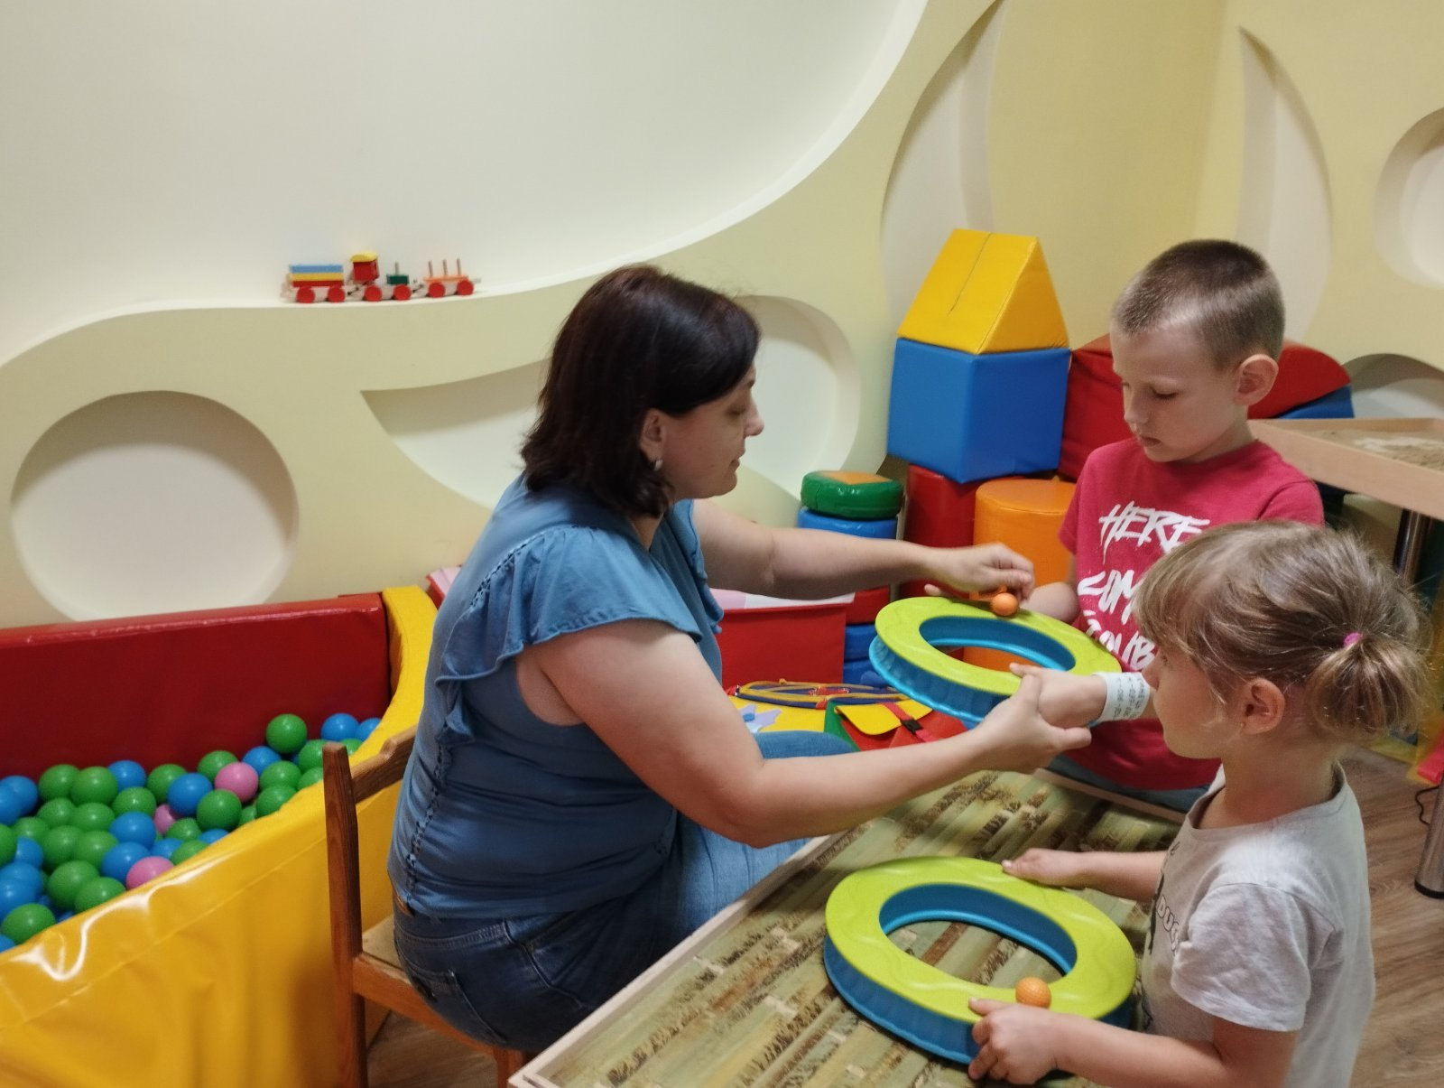
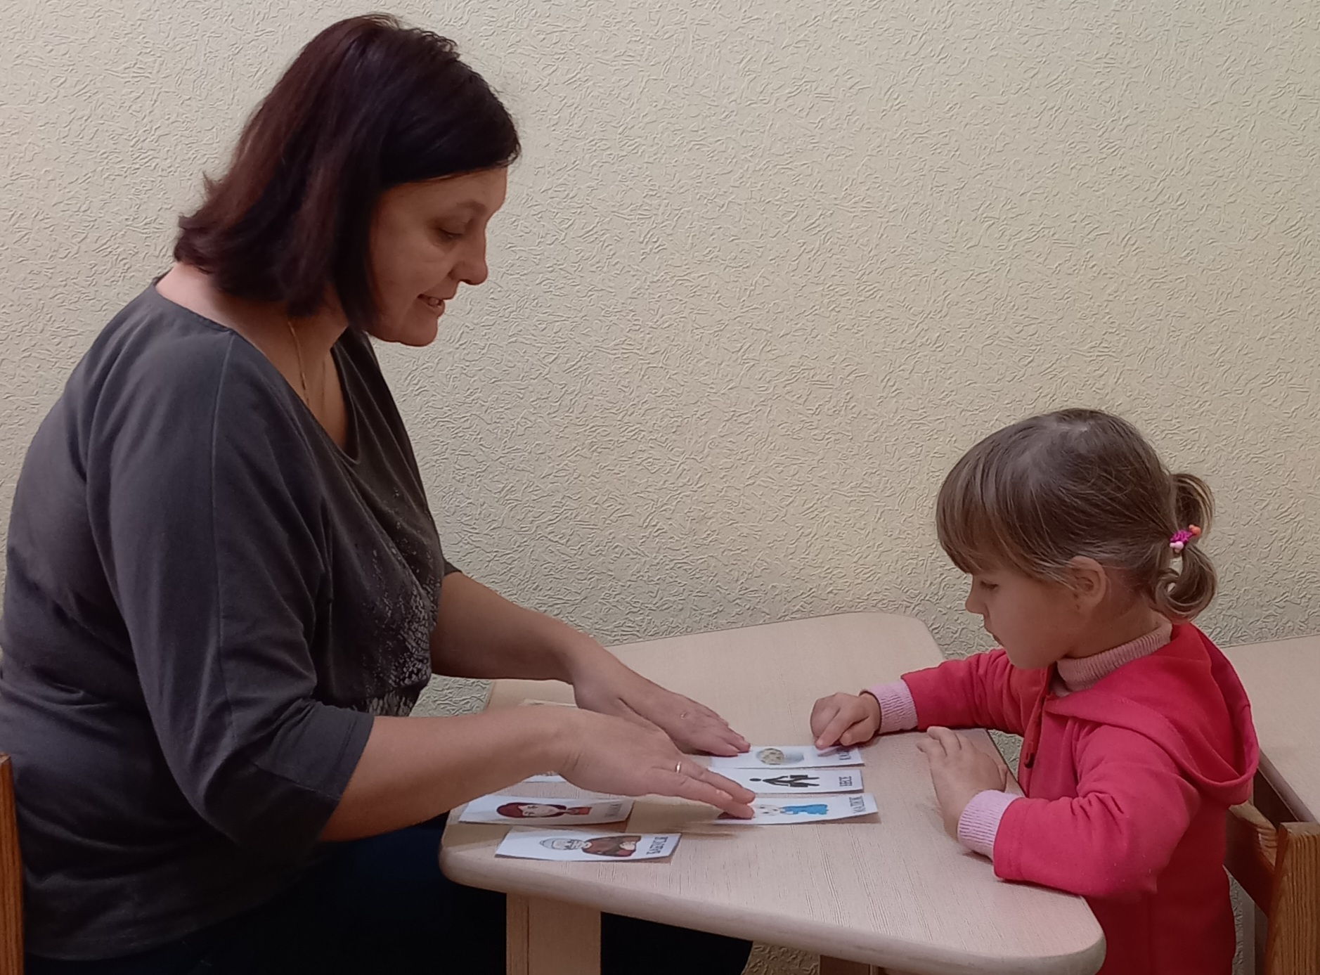
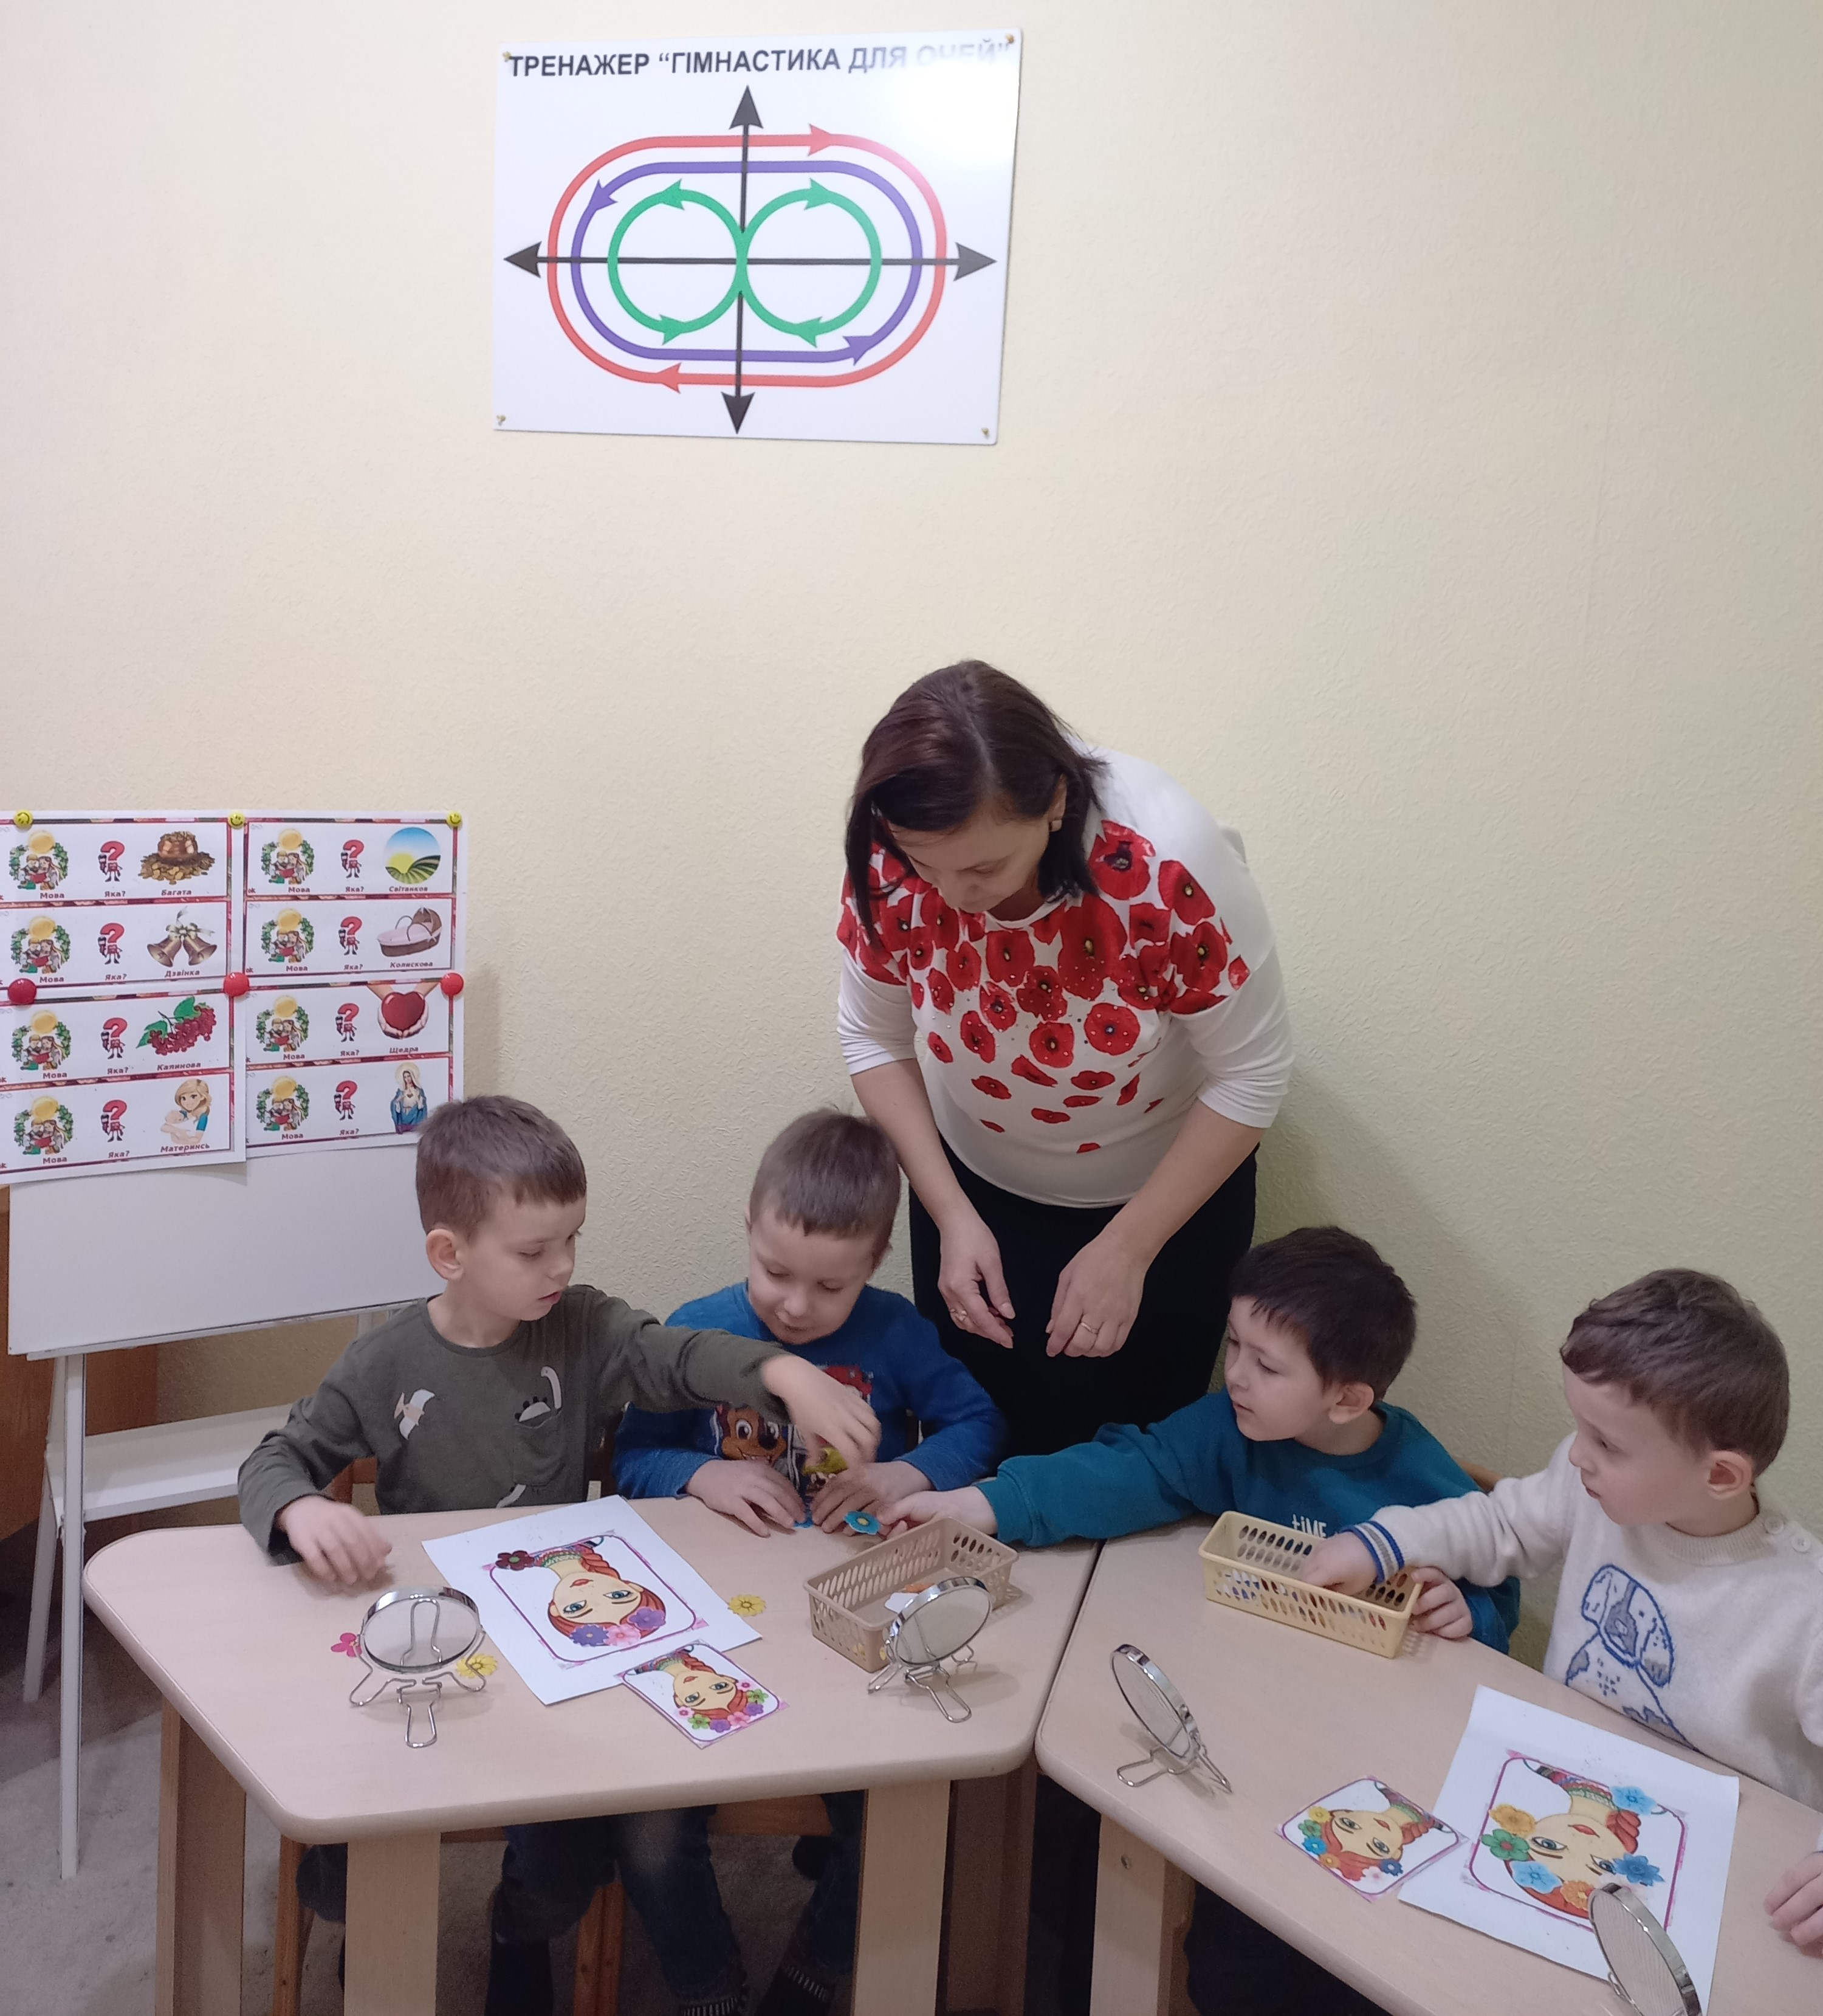
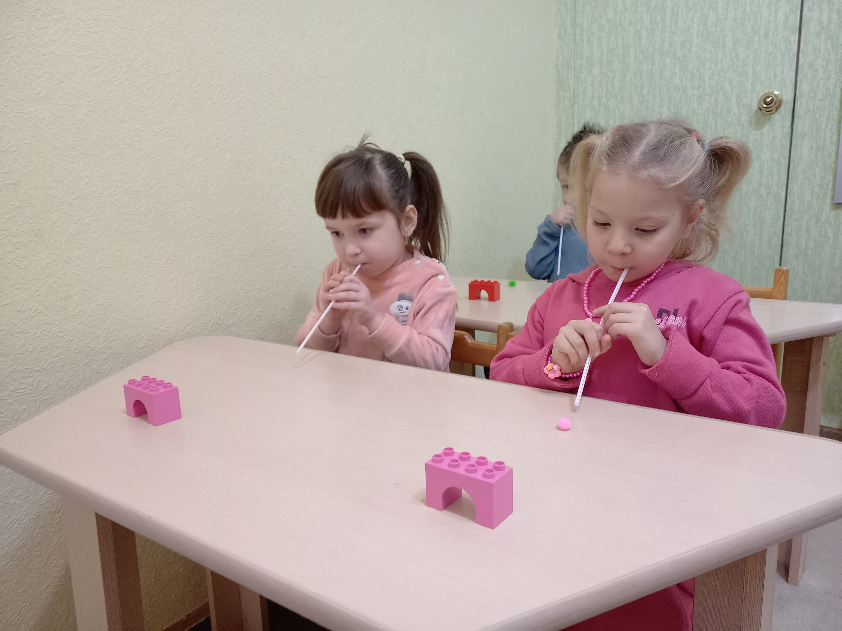
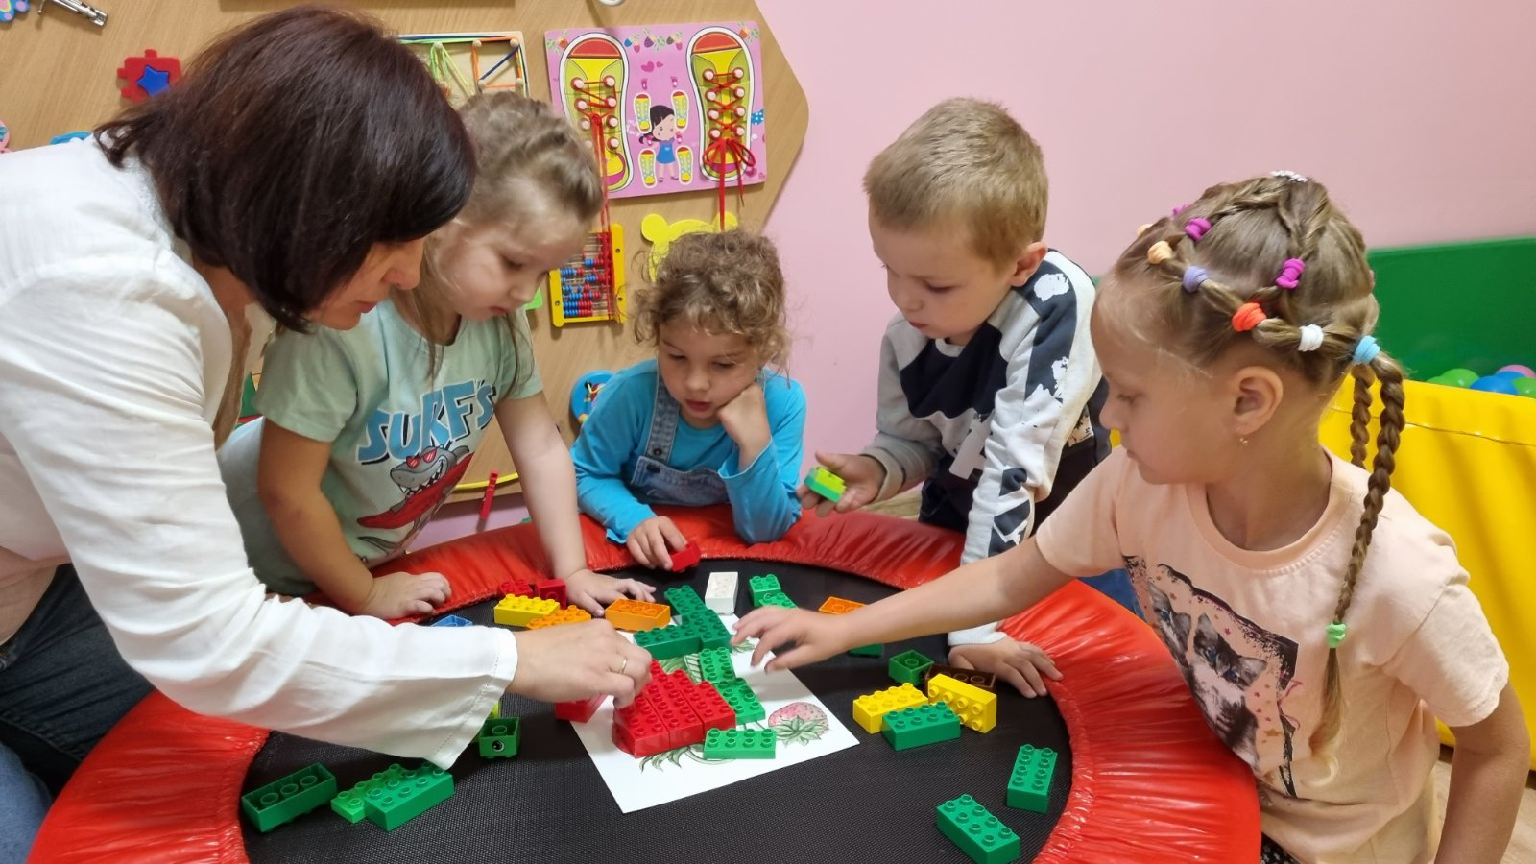
Корекційно — розвиткові
ігри та вправи

Slide 11
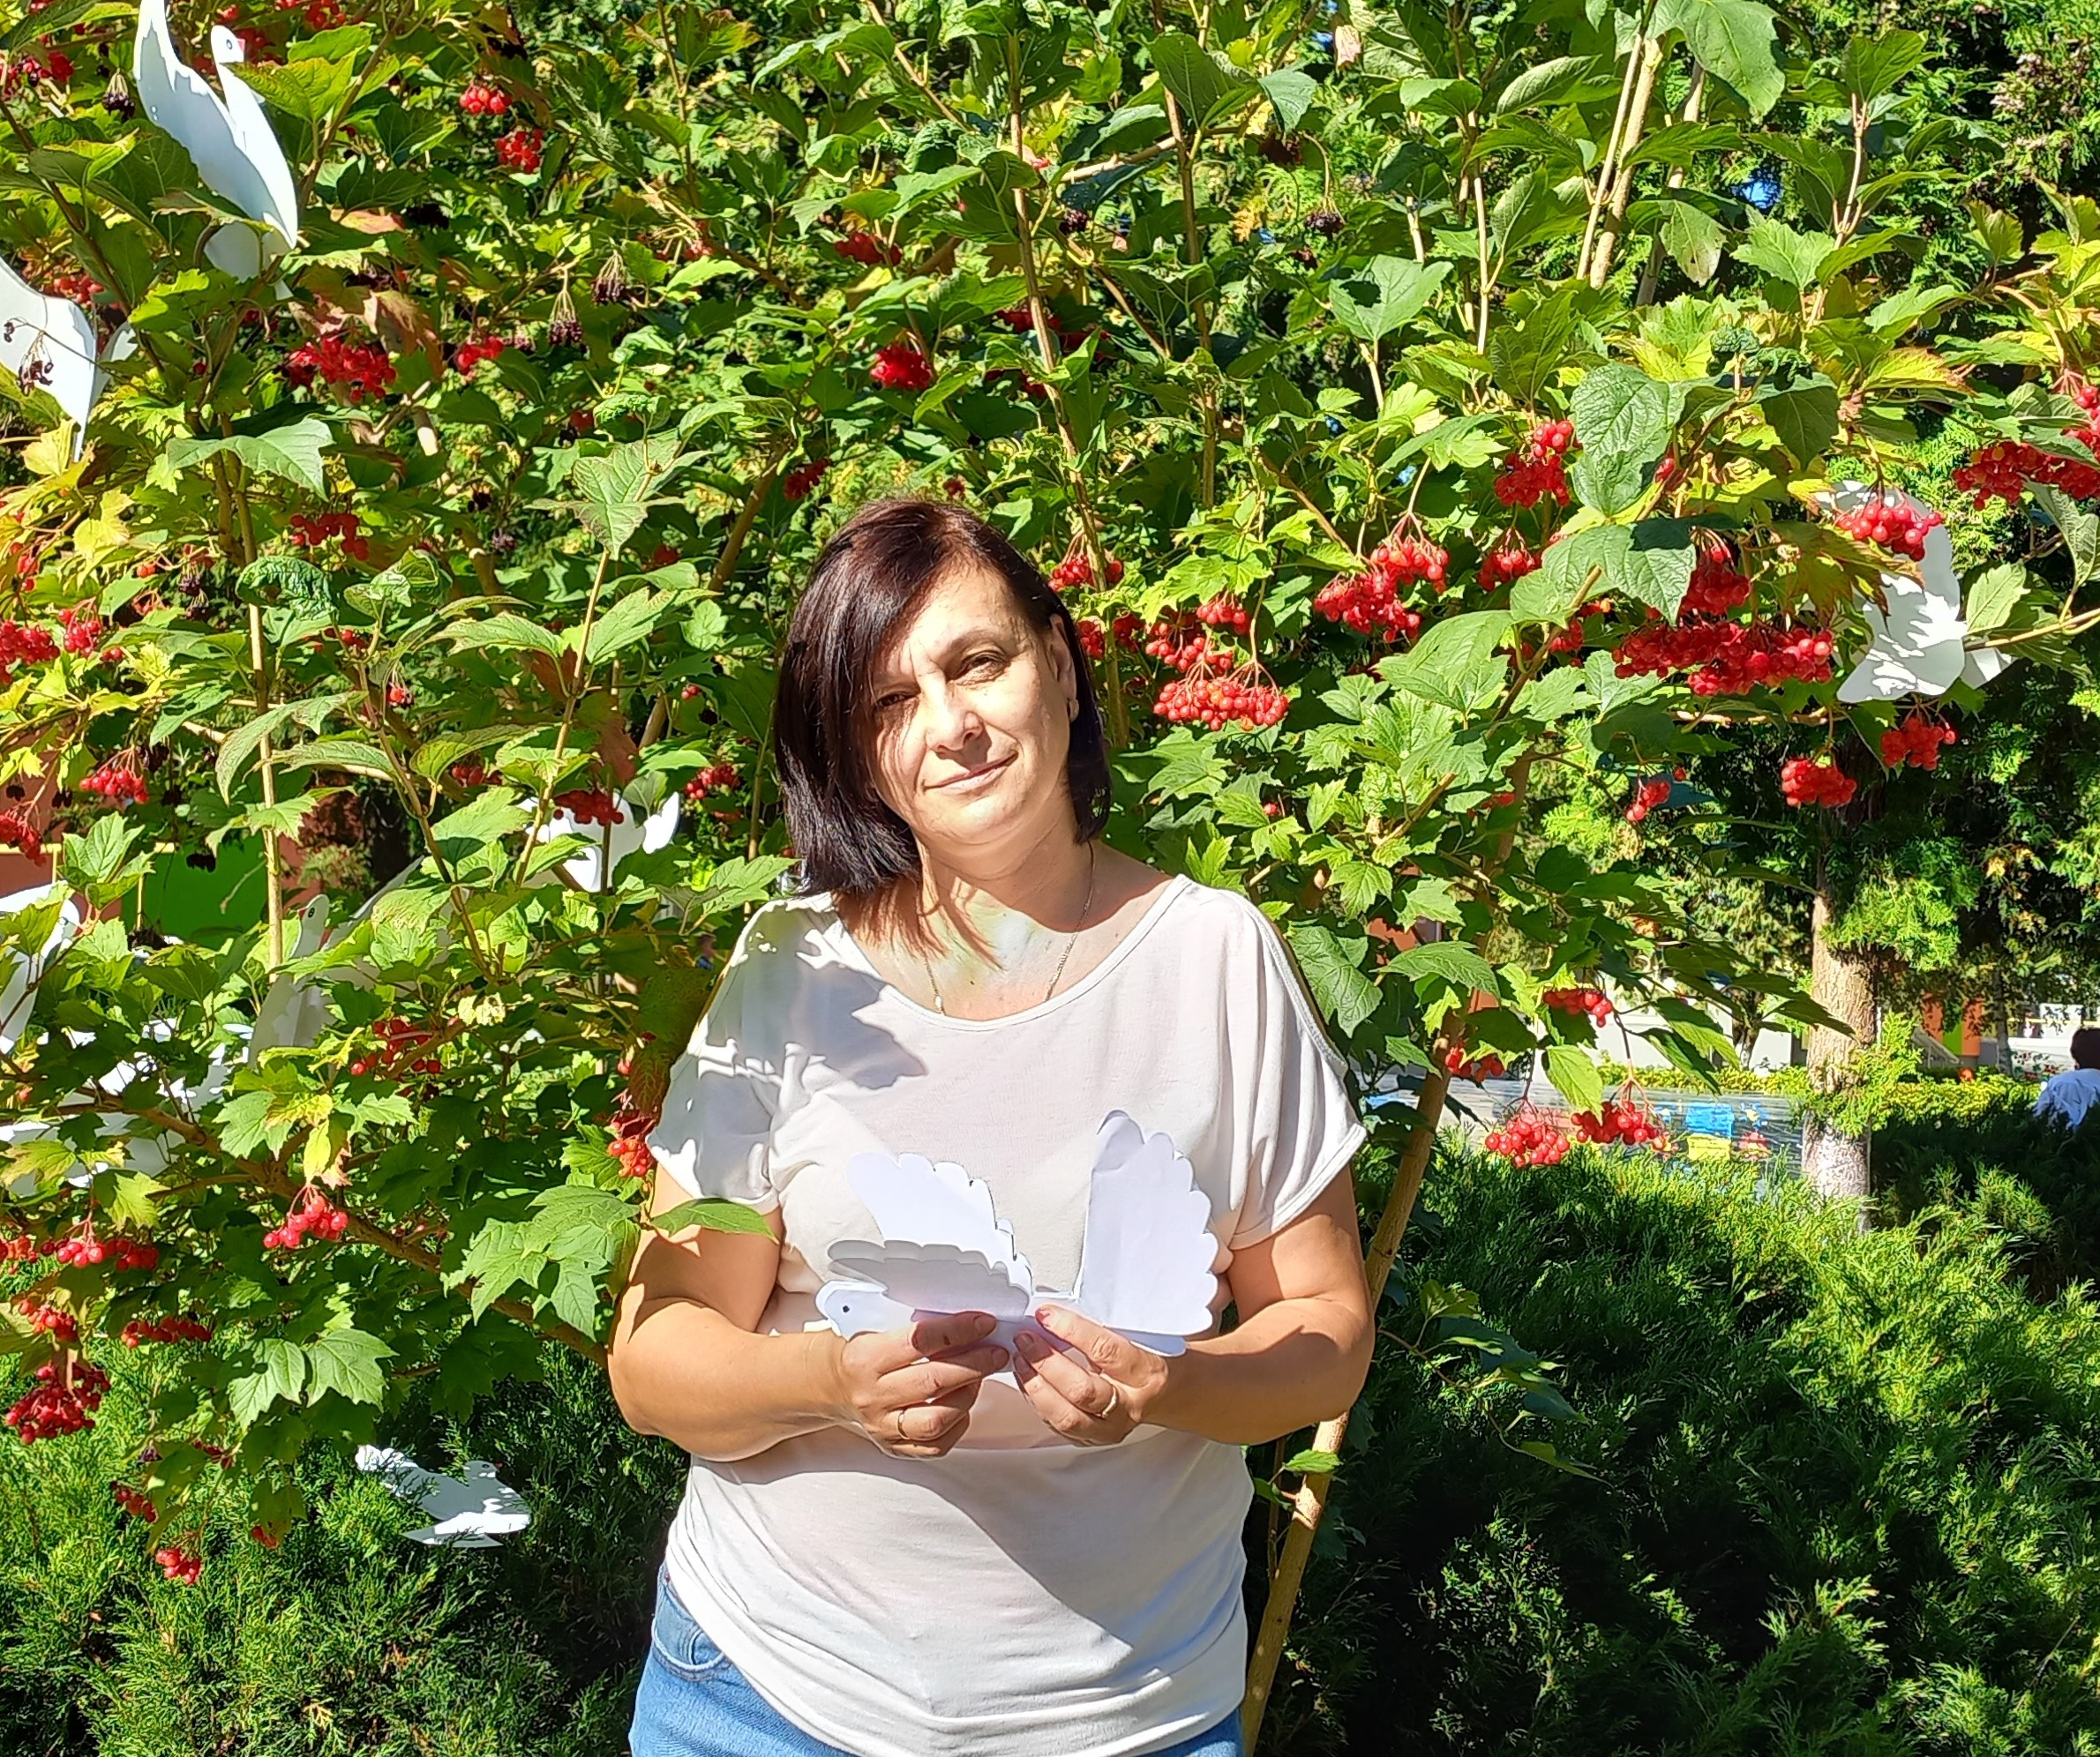
Дякую за увагу

